Slide 2
С 5 по 9 апреля в детском саду прошел проект «ЧТО Я ЗНАЮ О КОСМОСЕ» Задачи: - Способствовать формированию у детей понятий «Планета Земля – какая она?», «Планеты солнечной системы», «Герои космоса», «Звезды и созвездия»; - Способствовать расширению и углублению представлений об окружающем мире Земли, о роли человека в ее экосистеме; - Подвести к пониманию уникальности нашей планеты, так как только на ней есть жизнь; - Воспитывать уважение и любовь к Земле, как к космическому чуду, дающему все необходимое для жизни, а также чувство гордости за историю своей планеты, за достижения отечественных ученых, конструкторов, космонавтов.

Slide 3
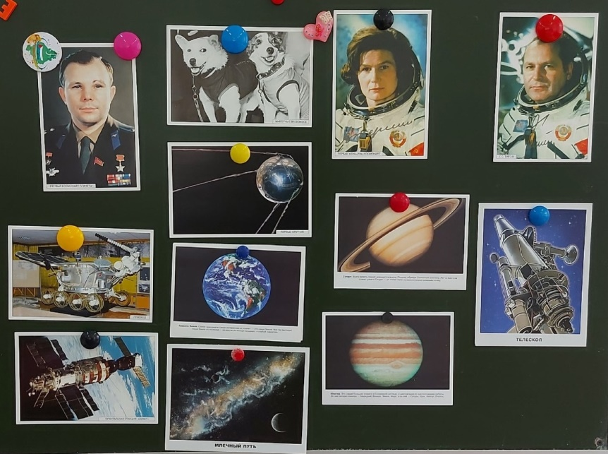
В течение проекта мы рассматривали иллюстрации и энциклопедии по теме «Космос», читали художественные произведения о космосе, беседовали о звездах, солнечной системе, космонавтах, астронавтах, рисовали «В глубинах космоса», «Галактика», «Далекие миры – неизвестные планеты», лепили «Пришельцев из космоса», играли в подвижные игры «Мы становимся все выше», «Путаница», «Перегрузка и невесомость», «Найди себе пару», «Космический полет», «Ждут нас быстрые ракеты», «Космонавты», путешествовали с Незнайкой по планетам

Slide 4
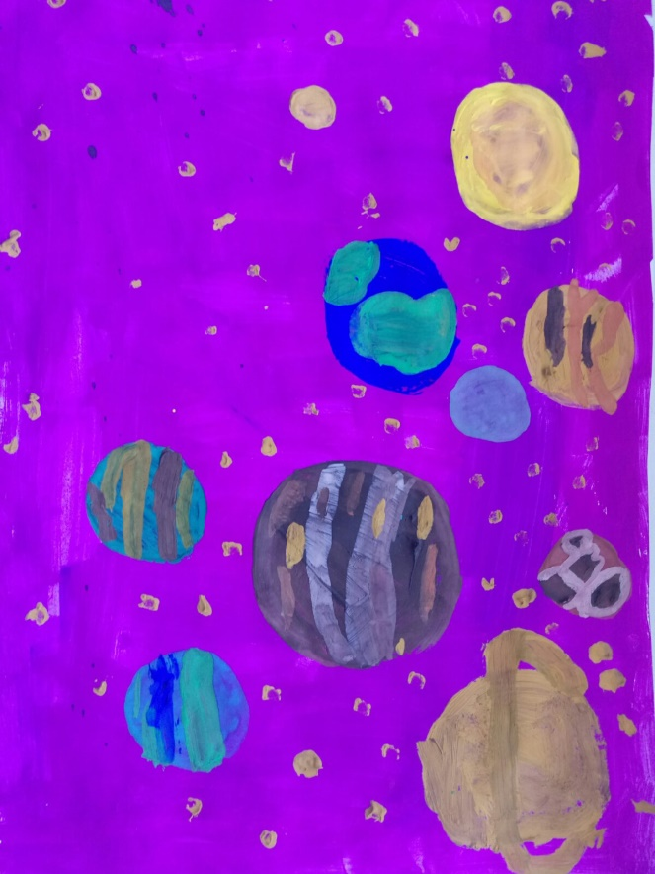
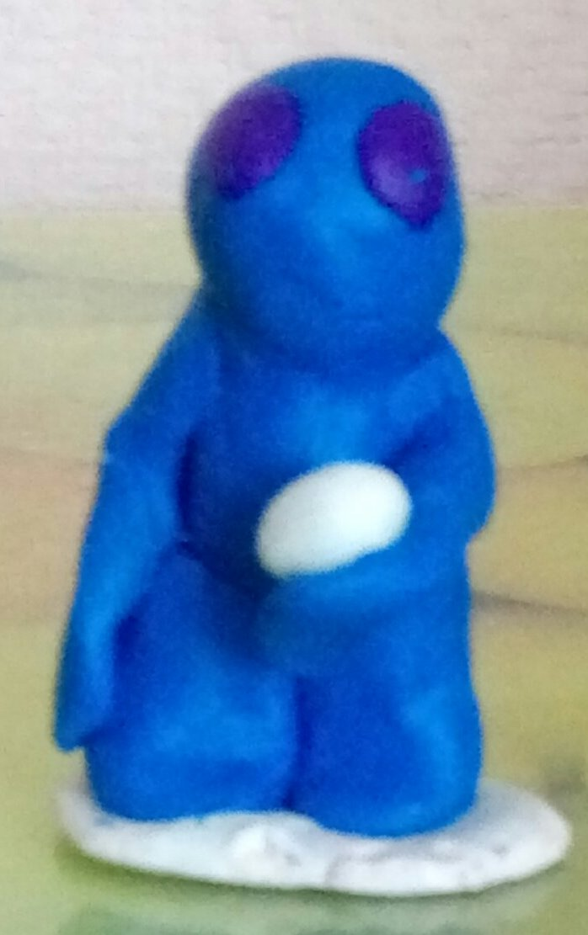
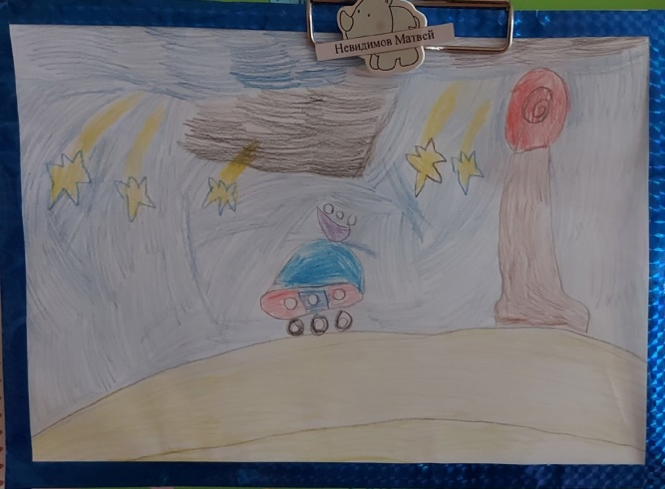
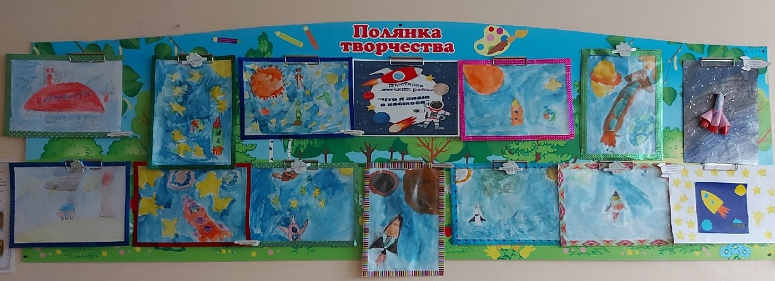

Slide 5
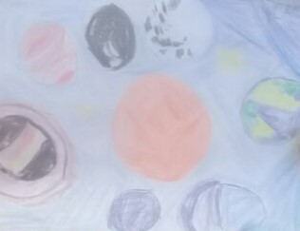
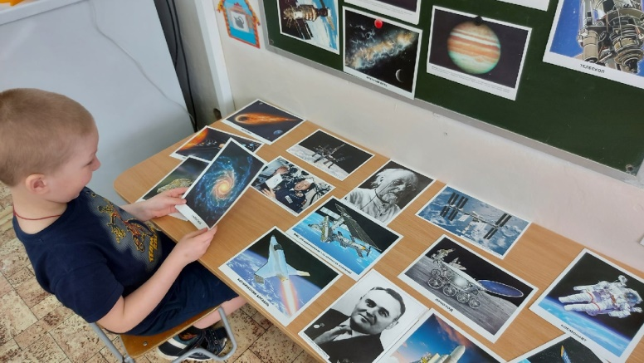
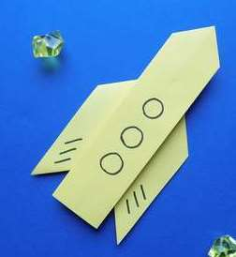
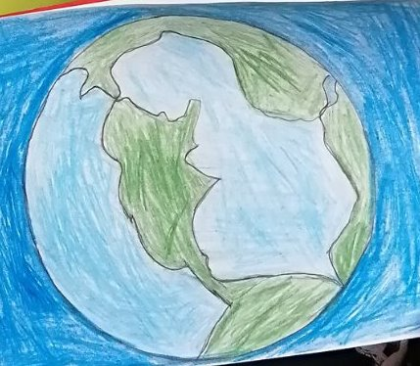
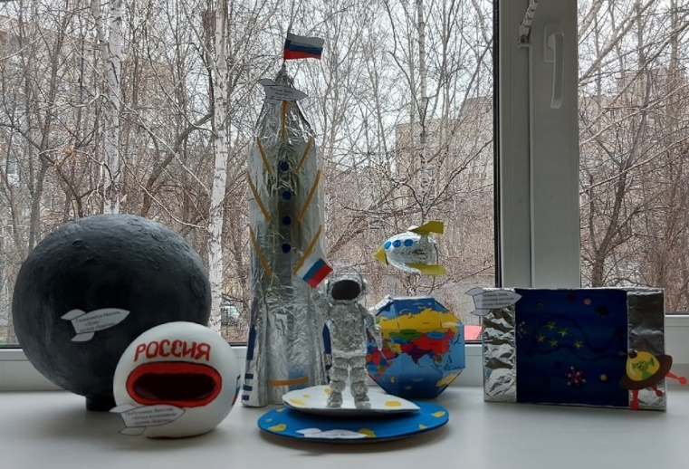

Slide 6
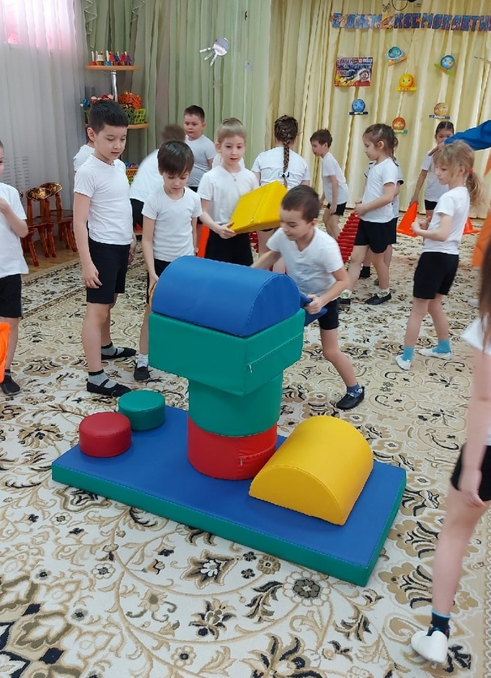
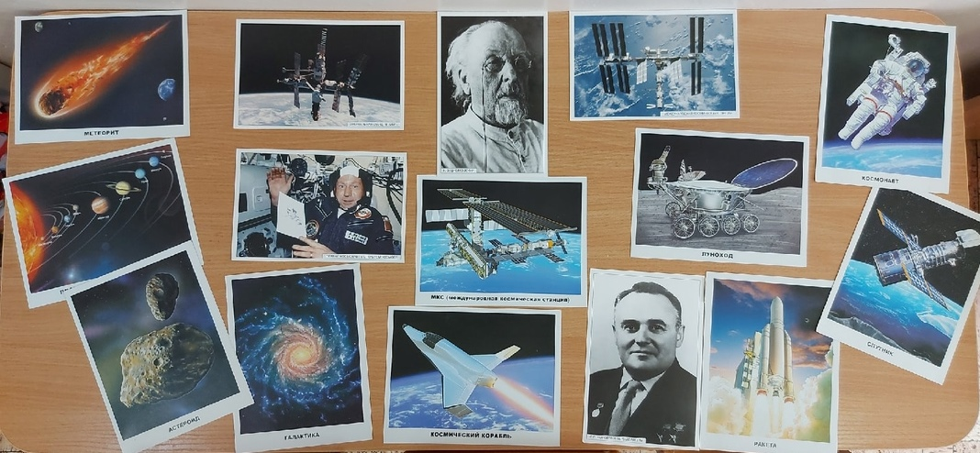
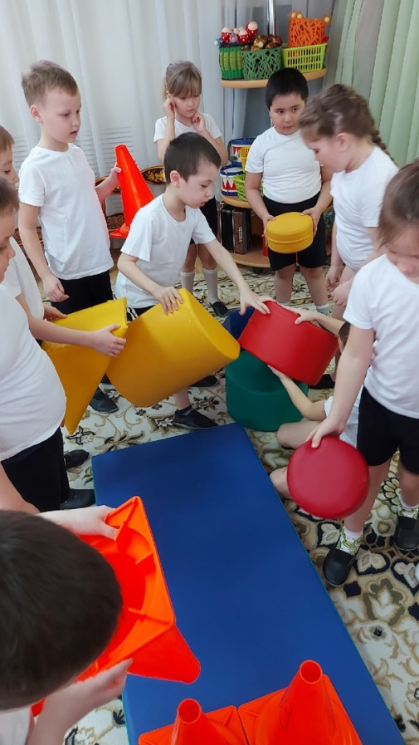
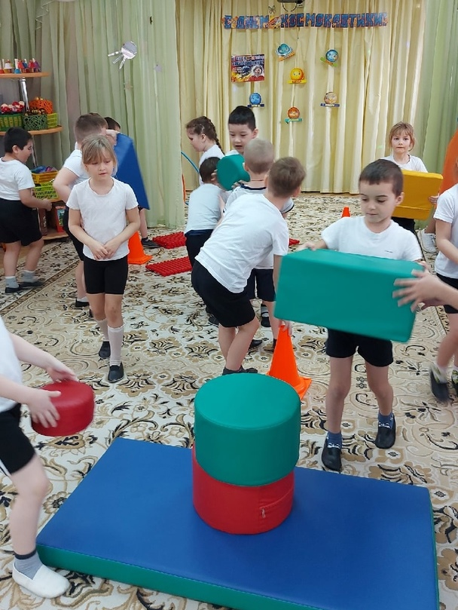

Slide 7
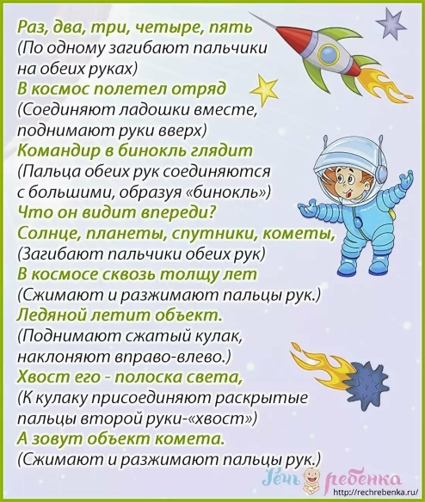
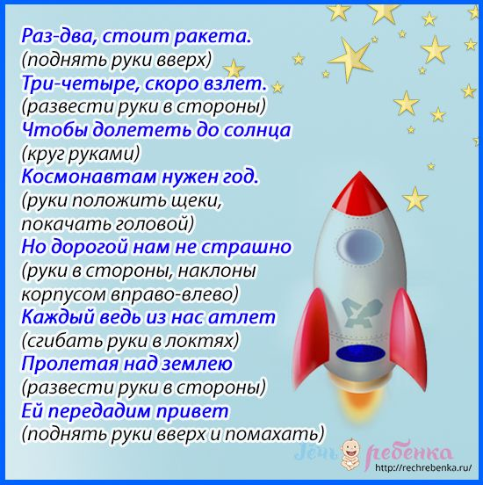
А вы дома не скучайте, лучше с нами поиграйте!

Slide 8
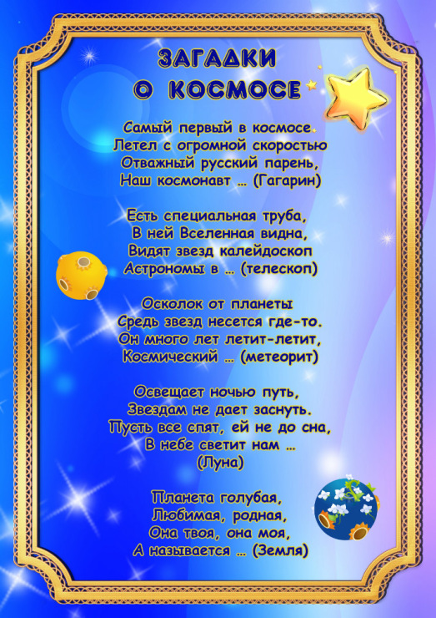
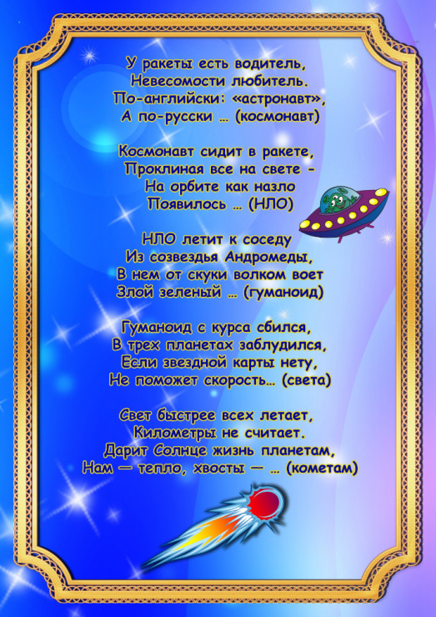

Slide 9
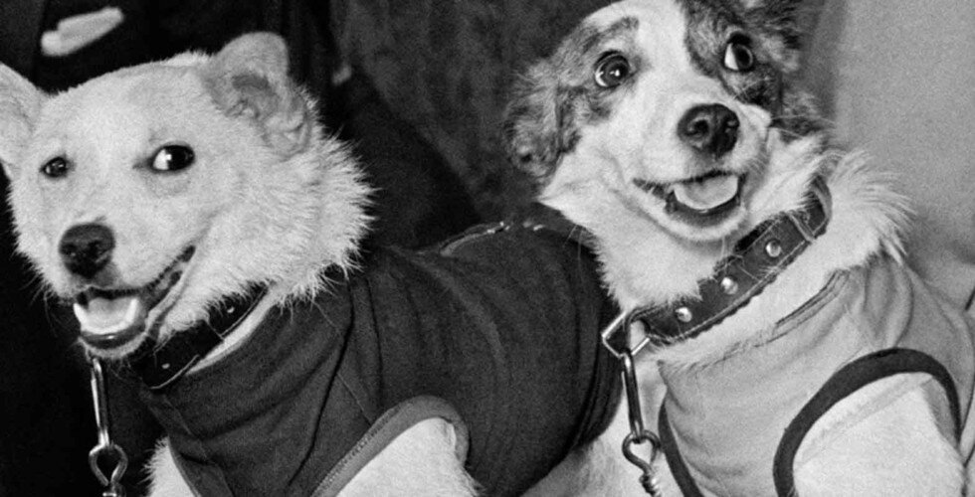
СПАСИБО, ЧТО БЫЛИ С НАМИ!

